Slide 1
Энергия приливов и отливов

Slide 2
Причиной приливов и отливов является сила притяжения небесных соседей Земли – Луны и (в меньшей степени) Солнца. Вернее, не притяжение само по себе, а так называемый гравитационный градиент, разница в притяжении Луны и Солнца, которые испытывает центр Земли и ее поверхность. Как известно, притяжение убывает пропорционально квадрату расстояния, а радиус Земли примерно равен 6000 км, таким образом, разные по глубине слои земли испытывают притяжение разной силы. И хотя отличия силы притяжения составляет малые доли процента, когда речь идет о массах в триллионы тонн, рождающиеся силы поистине колоссальны.

Slide 3
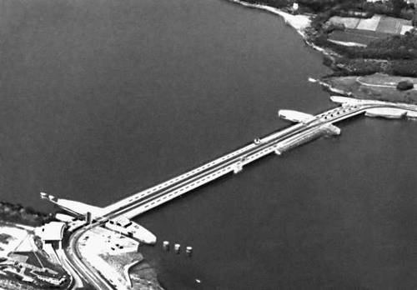
Очень мощным источником энергииявляются приливы и отливы. Если верить цифрам, они могут дать человечеству около 70 миллионов миллиардов кВт/ч в год. Если сравнивать, то это примерно столько энергии, сколько можно получить из всех разведанных запасов бурого и каменного угля. В 1977г. вся экономика СССР базировалась на 1150 миллиардах кВт/ч, экономика США - на 200 миллиардах кВт/ч. Так что, в теории, только приливы и отливы могли обеспечить энергетическое процветание 6000 СССР, но это сухие цифры не имеющие ничего общего с реальностью.

Slide 4
Технология гидроэлектростанций, основанных на приливах и отливах, досконально проработаны в инженерном плане, многие варианты уже опробованы в некоторых странах, даже в Кольском полуострове. Выдвинута даже оптимальная стратегия использования такой энергии: во время приливов накапливать воду в водохранилищах, а во время максимальной нагрузки на энергодобывающую сеть, разгружать ее, используя энергию, накопленную при приливе.

Slide 5
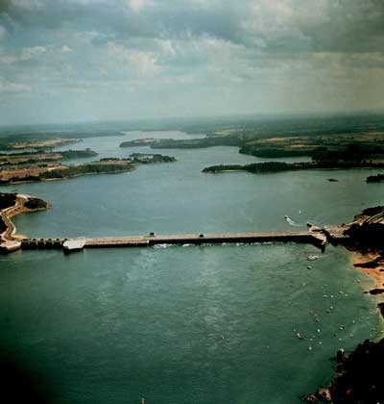
В наше время приливные электростанции, конечно же, значительно уступают тепловой энергетике, ведь легче получить коротко-срочную прибыль, закупив дешевую нефть в странах третьего мира. Однако приливная энергия обладает всеми качествами, которые помогут ей в будущем стать одной из самых важных составляющих мировой энергетики.

Slide 6
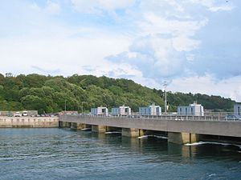
Чтобы построить ПЭС даже в самых приспособленных для этого местах, где уровень воды колеблется от 1 до 16 метров, нужны десятилетия. Но все-такиПЭС должны потихоньку отвоевывать долю мировой добычи энергии.

Slide 7
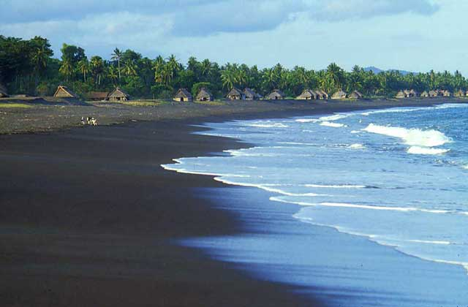
Самая первая ПЭС, имеющая мощность 240 МВт, была построена в 1966 г. в устье реки Ранс во Франции, эта река впадает в пролив Ла-Манш, средний показатель перепадов уровня воды там составляет 8.4 м. Хоть она и обошлась стране в 2.5 раза дороже, чем строительство гидроэлетространции такой же мощности, сразу после начала ее эксплуатации стала очевидна ее экономическая выгодность. В настоящее время Французская ПЭС используется и приносит энергию в энергосистему страны.

Slide 8
Созданы проекты крупнейших ПЭС: мощностью 4000 МВт - Мезенская на Белом море, и Кольская - мощностью 330 МВт. В будущем планируется использовать большой энергетический потенциал Охотского моря, там приливы достигаю почти 13 м.

